Slide 1
ΜΥΕ003: Ανάκτηση Πληροφορίας
Διδάσκουσα: Ευαγγελία Πιτουρά
Κεφάλαια 19, 20: Web. Μηχανές αναζήτησης.
Ακαδημαϊκό Έτος 2022-2023

Slide 2
Τι θα δούμε σήμερα
Κεφ 20
Web και μηχανές αναζήτησης
  λίγη ιστορία
  ο γράφος του web
  σημασία της άγκυρας (anchor text)
Χρήστες
Εξατομίκευση
Διαφημίσεις

Slide 3
Web: τι είναι
Web (World Wide Web, WWW, W3)
μια συλλογή από web σελίδες (ιστοσελίδες) που είναι έγγραφα κειμένου και άλλες πηγές συνδεδεμένα με hyperlinks και URLs
μια εφαρμογή που τρέχει πάνω από το Internet
The Indexed Web contains at least 5.04 billion pages
https://www.worldwidewebsize.com/

Slide 4
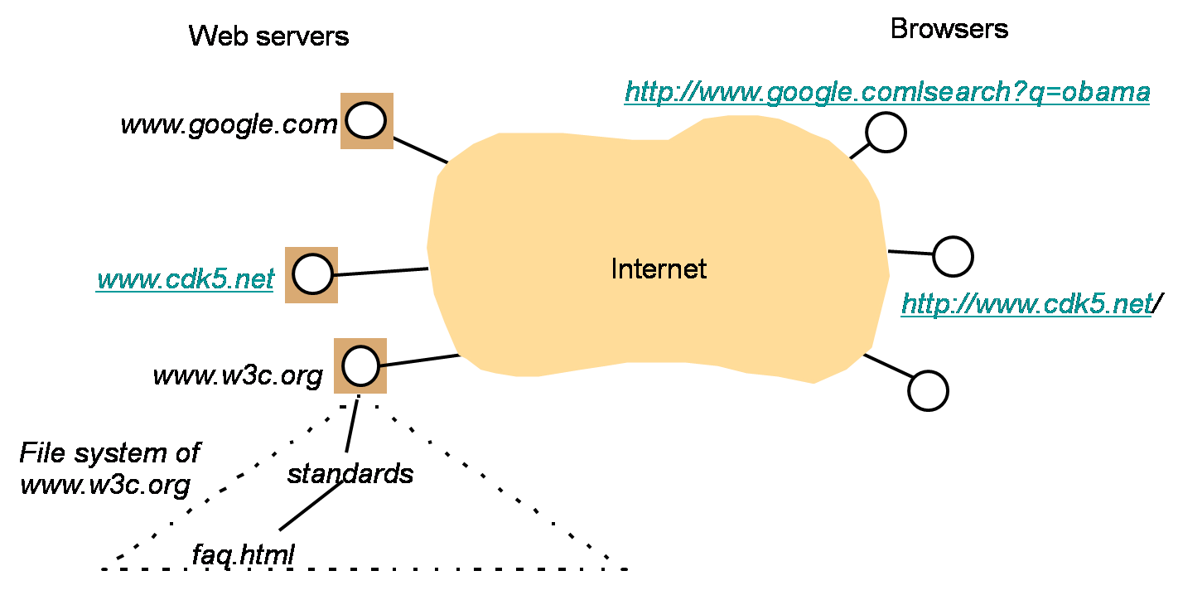
Web: η δομή του
Client-server model
HTTP protocol
HTML
URL/URI

Slide 5
Web: Ιστορία
Στο τεύχος του Ιουνίου 1970 του περιοδικού Popular Science
Arthur C. Clarke
satellites would one day "bring the accumulated knowledge of the world to your fingertips" using a console that would combine the functionality of the Xerox, telephone, television and a small computer, allowing data transfer and video conferencing around the globe.

Slide 6
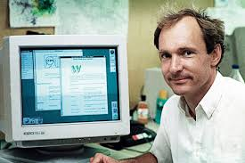
Web: Iστορία
1980, Tim Berners-Lee (ENQUIRE)
Νοέμβριο 1990, με τον Robert Cailliau, πρόταση για ένα "Hypertext project με το όνομα "WorldWideWeb" ("W3"): "web" of "hypertext documents" to be viewed by "browsers" using a client–server architecture.
Χριστούγεννα 1990, το πρώτο λειτουργικό σύστημα:
ο πρώτος web browser (που ήταν και web editor),
ο πρώτος web server, και
οι πρώτες ιστοσελίδες, που περιέγραφαν το ίδιο το project.
Αύγουστο 1991, post στο alt.hypertext newsgroup – νέο service στο ‘Ιντερνετ

Slide 7



Web: Ιστορία
Ο πρώτος web server (και πρώτος web browser): A NeXT Computer
Η πρώτη φωτογραφία στο web το 1992 (CERN house band Les Horribles Cernettes)
logo by Robert Cailliau
Mosaic (1993) πρώτος graphical browser

Slide 8
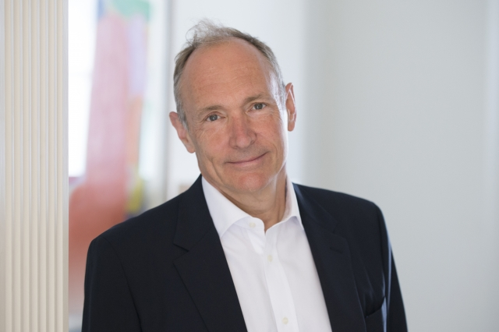
Web: Iστορία
2016 ACM Turing Award
Time’s magazine list of the 100 most influential people of the 20th century

Slide 9
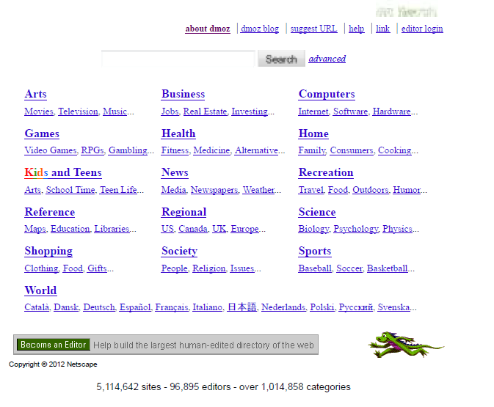
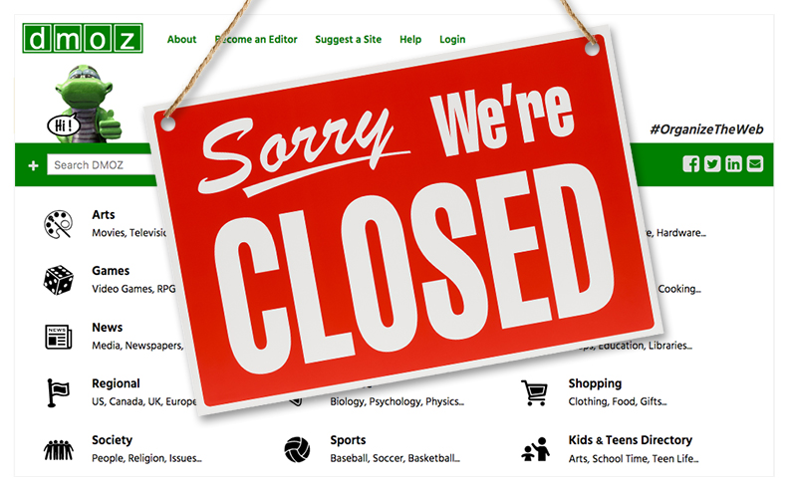
Εύρεση Πληροφορίας
Πρώτη προσπάθεια: Ευρετήρια (κατάλογοι) που τα διατηρούν άνθρωποι (μη αυτοματοποιημένα)
DMOZ - Open Directory Project
As of Mar 17, 2017, dmoz.org is no longer available.

Slide 10
Εύρεση Πληροφορίας
https://dmoz-odp.org/

Slide 11
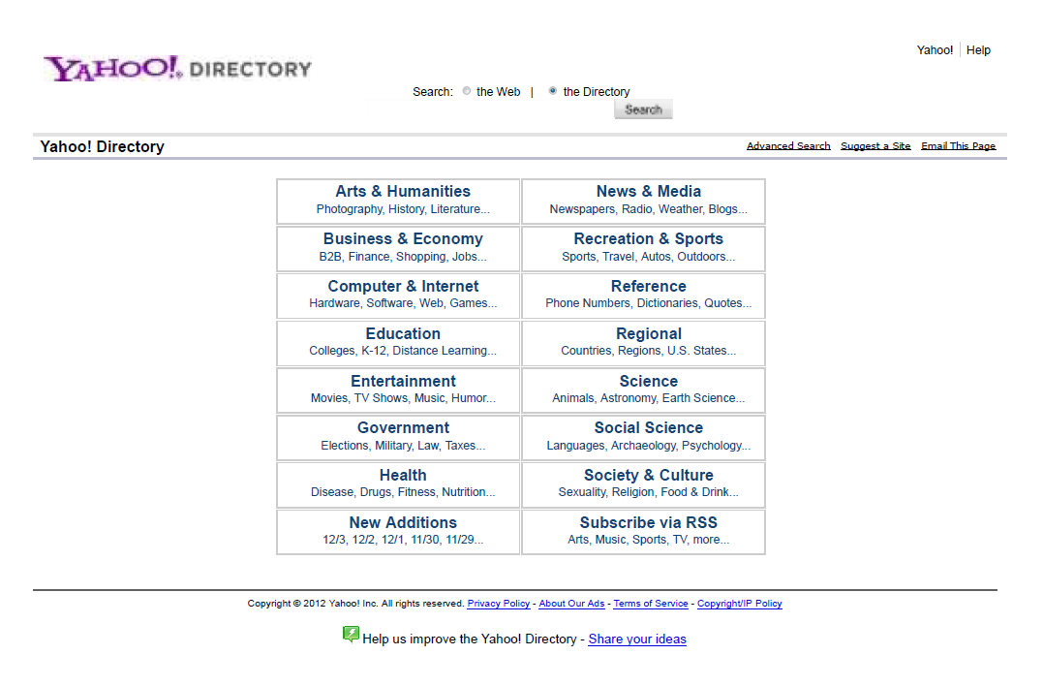
Εύρεση Πληροφορίας
officially closed on December 31, 2014

Slide 12

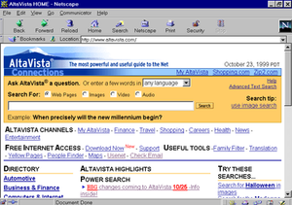
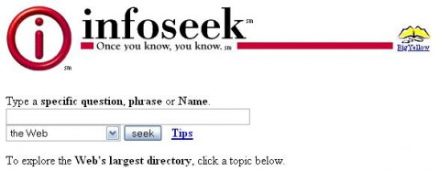
Εύρεση Πληροφορίας
Δεύτερη προσπάθεια: Μηχανές αναζήτησης πλήρους κειμένου (full text)
Πόσο συχνά ο όρος εμφανίζεται στο κείμενο
Αρχικά οι χρήστες τις σελίδες τους για να ευρετηριοποιηθούν
Altavista
Infoseek
Excite

Slide 13
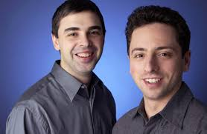
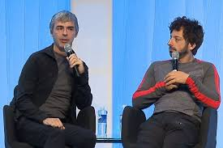
Εύρεση Πληροφορίας
Κεφ. 19.1
Η εποχή του Google (~1998): χρήση του web ως γράφου
  Πέρασμα από τη συνάφεια στο κύρος (authoritativeness)
  Δεν έχει μόνο σημασία μια σελίδα να είναι συναφής πρέπει να είναι και σημαντική στο web
Larry Page, Sergey Brin

Slide 14
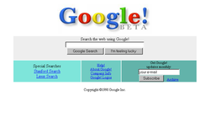
Εύρεση Πληροφορίας
Κεφ. 19.1
από τη λέξη googol, ο αριθμός 1 ακολουθούμενος από 100 μηδενικά
αρχικά στο website του Stanford University
The anatomy of a large-scale hypertextual web search engine

Slide 15
The three models of satisfying information needs
Structures queries Search Engines Large Language Models
Systems DBMS Google search ChatGPT
Corpus Relational tables Web+ Web texts, books, Wikipedia
Input SQL Keywords Natural language
Output Data in tables Ranked sources New content
Directories -> Keyword search -> Prompts?

Slide 16
Τι θα γίνει με το κείμενο που παράγει το ChatGPT και γενικά από AI tools
  Θα γίνει index?

Slide 17
Μόνο μια σωστή απάντηση
The “one true answer” question
VS
Lists of links, each encouraging you to click through and interrogate under your own steam.
https://www.theverge.com/2023/2/9/23592647/ai-search-bing-bard-chatgpt-microsoft-google-problems-challenges

Slide 18
Will LLP generation models replace search?
Or, will enhance it?

Slide 19
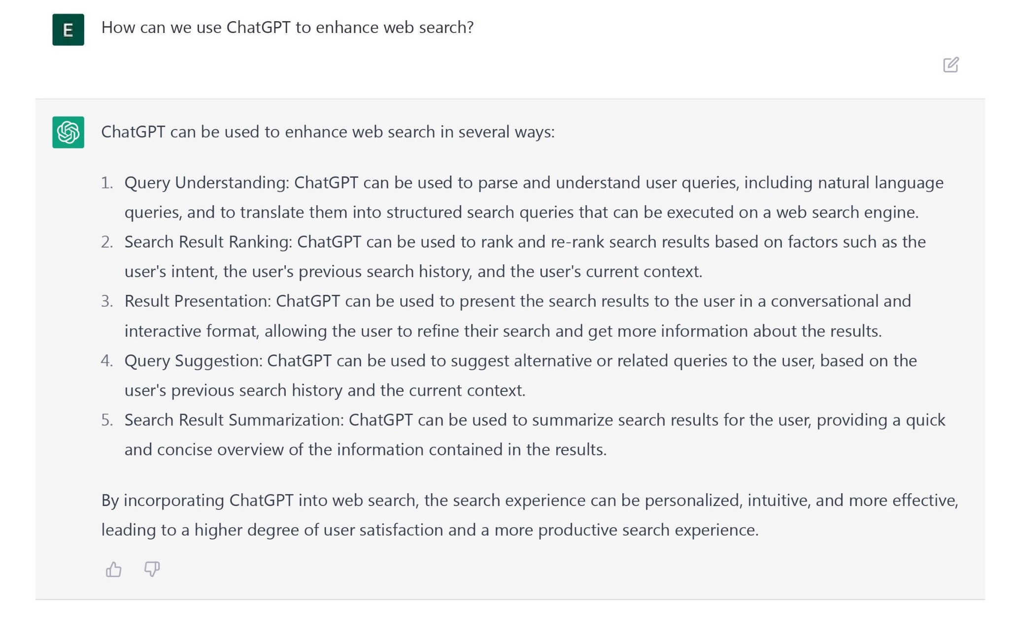
Τι λέει για αυτό το ChatGPT?

Slide 20
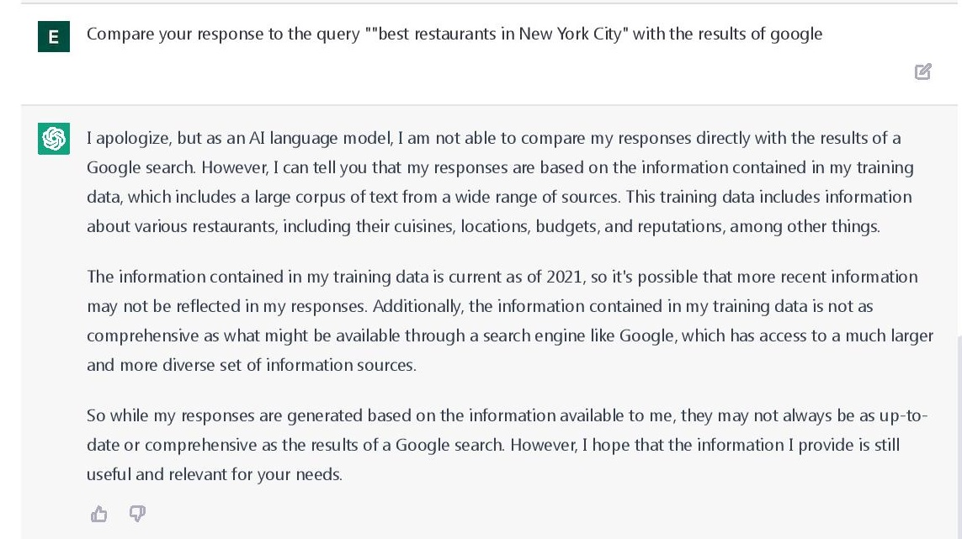
Τι λέει για αυτό το ChatGPT?

Slide 21
Retrieval augmented generation.
Rather than relying on a fixed LLM to deliver the answer to a query, if we first find relevant documents (online or elsewhere) and then use an LLM to process the query and the documents into an answer, this could provide an alternative to current web search.
Executing this efficiently and at scale would be complex, but the effect would be akin to having an LLM do a web search and summarize the results. Examples of this approach include Meta's Atlas and DeepMind's RETRO.
While today's search engine giants are well positioned to execute on this technology, their businesses depend on users clicking on ads placed next to search results. If they were to deliver text that answered a query, where would ads fit into the picture?
Google would need to solve that problem before it could replace traditional web search with LLMs. Search startups that don’t have as much to lose — or perhaps Microsoft’s Bing, which is the second most-popular search engine by some reckonings — may be more willing to embrace upheavals in the search-engine business model.
Of course, Google's business has many moats, or defenses. The company's control over the Chrome web browser and Android mobile operating system channels users to its search engine. Having a platform with many advertisers and a sophisticated ad system also enables Google to monetize user attention better than competitors. Thus, it can pay more for search traffic to, say, incentivize makers of web browsers to make it the default search engine.
https://www.deeplearning.ai/the-batch/issue-180/

Slide 22

Αναζήτηση στο Web: βασικά σημεία
Κεφ. 19.4.1
User
Web spider/crawler
Search
Indexer
The Web
Indexes
Ad indexes

Slide 23
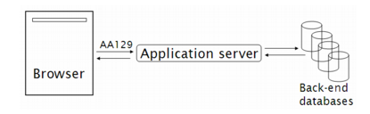
Δυναμικές και στατικές σελίδες
Κεφ. 19.2
Στατικές: σελίδες που το περιεχόμενο τους δεν αλλάζει από τη μία αίτηση στην άλλη
Δυναμικές σελίδες: Hidden web – Deep web
Παράδειγμα: προσωπική ιστοσελίδα vs σελίδα με την κατάσταση των πτήσεων σε ένα αεροδρόμιο
URL: συνήθως όχι κάποιο αρχείο αλλά κάποιο πρόγραμμα στον server
Input part of the GET, e.g., http//www.google.com/search?q=obama

Slide 24
Η συλλογή εγγράφων του Web
Κεφ. 19.2
No design/co-ordination
Distributed content creation, linking, democratization of publishing
Content includes truth, lies, obsolete information, contradictions …
Unstructured (text, html, …), semi-structured (XML, annotated photos), structured (Databases)…
Scale much larger than previous text collections
Growth – slowed down from initial “volume doubling every few months” but still expanding
Content can be dynamically generated
The Web

Slide 25

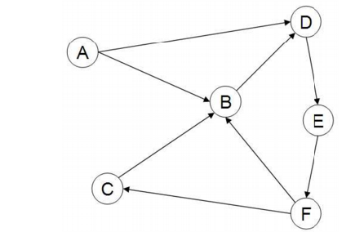
Ο γράφος του Web
Anchor text <a></a>
Κατευθυνόμενος,
(In-links/Out-links)
In-degree (8-15)
Out-degree

Slide 26
Ο γράφος του Web
Η κατανομή των εισερχόμενων ακμών δεν ακολουθεί την κατανομή Poisson (την κατανομή που θα είχαμε αν κάθε σελίδα επέλεγε ποιες σελίδες θα κάνει link τυχαία (uniformly at random)).
Κατανομή Power law,
Το πλήθος των σελίδων με in-degree i είναι ανάλογο του 1/i^{α}
α είναι συνήθως 2,1
Που αλλού είδαμε παρόμοια κατανομή;

Slide 27
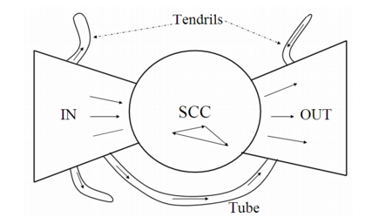
Ο γράφος του Web
Bow-tie shape
Τρεις κατηγορίες: IN, OUT, SCC
Περιέχει μια μεγάλη ισχυρά συνδεδεμένη συνιστώσα (Strongly Connected Component (SCC))
IN: Σελίδες που οδηγούν στο SCC αλλά όχι το ανάποδο
OUT: Σελίδες στις οποίες μπορούμε να φτάσουμε από το SCC αλλά δεν οδηγούν σε αυτό

Slide 28
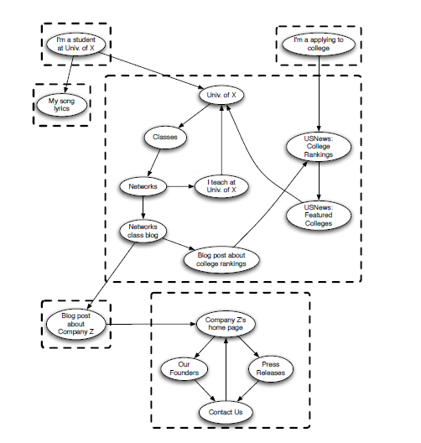
Ο γράφος του Web
From the book Networks, Crowds, and Markets: Reasoning about a Highly Connected World. By David Easley and Jon Kleinberg. Cambridge University Press, 2010. Complete preprint on-line at http://www.cs.cornell.edu/home/kleinber/networks-book/

Slide 29
Ο γράφος του Web
IN, OUT παρόμοιο μέγεθος, SCC μεγαλύτερο
Υπόλοιπες σελίδες:
Tubes: μικρά σύνολα σελίδων έξω από το SCC που δείχνουν απευθείας από το IN στο OUT,
Tendrils: είτε δεν οδηγούν πουθενά από το IN είτε δείχνουν από πουθενά στο OUT.
Μικρές μη συνδεδεμένες συνιστώσες

Slide 30
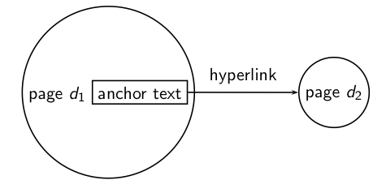
Κείμενο Άγκυρας
Κεφ 21.1
  Anchor text (κείμενο άγκυρας) κείμενο που περιβάλει τον σύνδεσμο
  Παράδειγμα: “You can find cheap cars ˂a href =http://…˃ here ˂/a ˃. ”
  Παράδειγμα: “You can find ˂a href =http://…˃ cheap cars here ˂/a ˃. ”
  Anchor text: “You can find cheap cars here”

Slide 31
Σημασία των συνδέσεων
Κεφ 21.1
1^{η} Υπόθεση: A hyperlink is a quality signal. (PageRank)
  Η σύνδεση d₁ → d₂ υποδηλώνει ότι ο συγγραφέας του d₁ θεωρεί το d₂
  καλής ποιότητας και συναφές.
2^{η} Υπόθεση: Το κείμενο της άγκυρας περιγράφει το περιεχόμενο του d₂.

Slide 32
Κείμενο Άγκυρας
Κεφ 21.1
Χρήση μόνο [text of d₂] ή [text of d₂] + [anchor text → d₂]
Αναζήτηση του [text of d₂] + [anchor text → d₂] συχνά πιο αποτελεσματική από την αναζήτηση μόνο του [text of d₂]
Παράδειγμα: Ερώτημα IBM
  Matches IBM’s copyright page
  Matches many spam pages
  Matches IBM wikipedia article
  May not match IBM home page! if IBM home page is mostly graphics

Slide 33
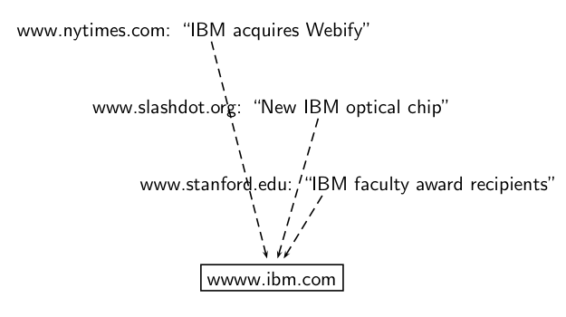
Κείμενο Άγκυρας
Κεφ 21.1
Αναζήτηση με χρήση του [anchor text → d₂] καλύτερη για το ερώτημα IBM
  Η σελίδα με τις περισσότερες εμφανίσεις του όρου IBM στο anchor text είναι η
  www.ibm.com
A million pieces of anchor text with “ibm” send a strong signal

Slide 34
Κείμενο Άγκυρας στο Ευρετήριο
Κεφ 21.1
Άρα: Το κείμενο στην άγκυρα αποτελεί καλύτερη περιγραφή του περιεχομένου της σελίδας από ό,τι το περιεχόμενό της
Όταν κατασκευάζουμε το ευρετήριο για ένα έγγραφο D, συμπεριλαμβάνουμε (με κάποιο βάρος) και το κείμενο της άγκυρας των συνδέσεων που δείχνουν στο D.
Armonk, NY-based computer
giant IBM announced today
www.ibm.com
Joe’s computer hardware links
Sun
HP
IBM
Big Blue today announced
record profits for the quarter
Χρήση idf για κοινούς όρους όπως Click, Here
Επίσης, extended anchor text

Slide 35
Google Bombs
Κεφ 21.1
Google bomb: μια αναζήτηση με «κακά» αποτελέσματα εξαιτίας κακόβουλης χρήσης κειμένου άγκυρας
Η Google εισήγαγε μια νέα συνάρτηση βαρών το Ιανουάριο του 2007
Βάρος στο κείμενο άγκυρας ανάλογα με την εγκυρότητα/κύρος της σελίδα που το περιέχει
  Miserable failure (Bush 2004)
Ακόμα κάποια υπόλοιπα: [dangerous cult] στο Google, Bing, Yahoo
  the Church of Scientology
Defused Google bombs: [dumb motherf…], [who is a failure?], [evil empire] [cheerful achievement]

Slide 36
Κείμενο Άγκυρας
Κεφ. 21.1.1
Άλλες εφαρμογές
  Απόδοση βαρών/φιλτράρισμα στο γράφο
  Για δημιουργία περιλήψεων μιας σελίδας

Slide 37

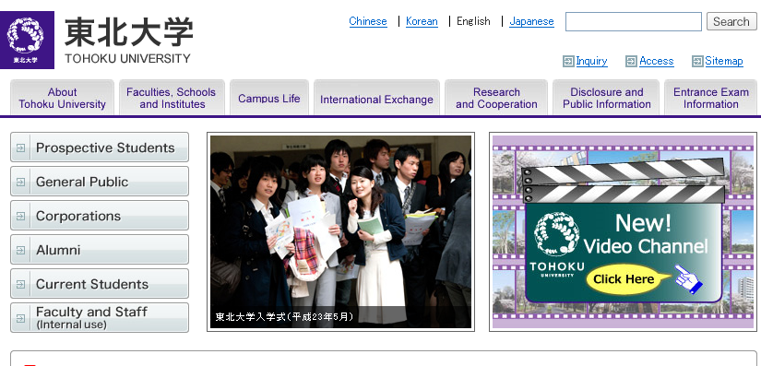
Υπόθεση 2: annotation of target

Slide 38
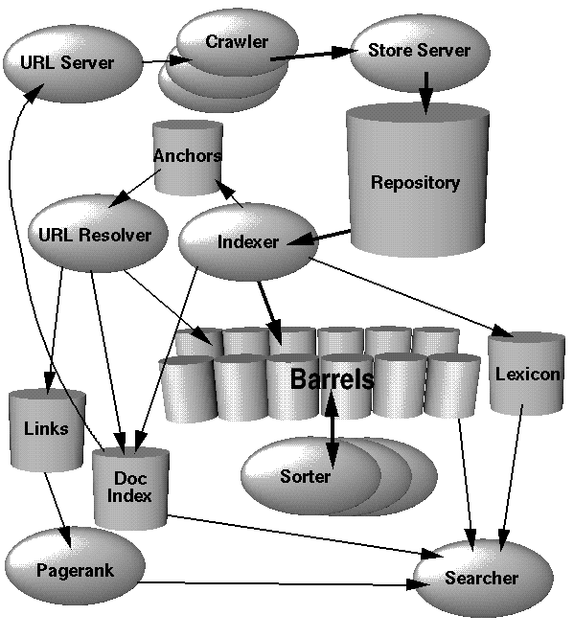
Search Engine Anatomy*
Κεφ. 19.1
WEB CRAWLING
BigFiles: virtual files spanning multiple file systems
Repository: full HTML of every web page
DocIndex: info about files
Indexer
Hit list: list of occurrences of a particular word in a particular document including position, font, and capitalization (fancy (title, anchor, etc), plain)
a list of tokens per document
Distributes the hits to Barrels
partially sorted Forward index (ranges of wordids)
Sorter
inverted index
Anchors -
INDEX
* The Anatomy of a Large-Scale Hypertextual Web Search Engine, Sergey Brin and Lawrence Page, 1998
Notes:
In Google, the web crawling (downloading of web pages) is done by several distributed crawlers. There is a URLserver that sends lists of URLs to be fetched to the crawlers. The web pages that are fetched are then sent to the store server. The store server then compresses and stores the web pages into a repository. Every web page has an associated ID number called a docID which is assigned whenever a new URL is parsed out of a web page.
The indexing function is performed by the indexer and the sorter. The indexer performs a number of functions. It reads the repository, uncompresses the documents, and parses them. Each document is converted into a set of word occurrences called hits. The hits record the word, position in document, an approximation of font size, and capitalization. The indexer distributes these hits into a set of "barrels", creating a partially sorted forward index.
The indexer performs another important function. It parses out all the links in every web page and stores important information about them in an anchors file. This file contains enough information to determine where each link points fro
The URLresolver reads the anchors file and converts relative URLs into absolute URLs and in turn into docIDs. It puts the anchor text into the forward index, associated with the docID that the anchor points to. It also generates a database of links which are pairs of docIDs. The links database is used to compute PageRanks for all the documents. The sorter takes the barrels, which are sorted by docID (this is a simplification, see Section 4.2.5), and resorts them by wordID to generate the inverted index. This is done in place so that little temporary space is needed for this operation. The sorter also produces a list of wordIDs and offsets into the inverted index. A program called DumpLexicon takes this list together with the lexicon produced by the indexer and generates a new lexicon to be used by the searcher. The searcher is run by a web server and uses the lexicon built by DumpLexicon together with the inverted index and the PageRanks to answer queries. from and to, and the text of the link.

Slide 39
Τι θα δούμε σήμερα
Κεφ 20
Web και μηχανές αναζήτησης
  λίγη ιστορία
  ο γράφος του web
  σημασία της άγκυρας (anchor text)
Χρήστες
Εξατομίκευση
Διαφημίσεις

Slide 40
ΟΙ ΧΡΗΣΤΕΣ
Κεφ. 19.4

Slide 41
Ανάγκες Χρηστών
Κεφ. 19.4.1
Ποιοι είναι οι χρήστες;
Μέσος αριθμός λέξεων ανά αναζήτηση 2-3
Σπάνια χρησιμοποιούν τελεστές

Slide 42
Ανάγκες Χρηστών
Κεφ. 19.4.1
Need [Brod02, RL04]
  Informational (πληροφοριακά ερωτήματα) – θέλουν να μάθουν (learn) για κάτι (~40% / 65%)
    Συνήθως, όχι μια μοναδική ιστοσελίδα, συνδυασμός πληροφορίας από πολλές ιστοσελίδες
  Navigational (ερωτήματα πλοήγησης) – θέλουν να πάνε (go) σε μια συγκεκριμένη ιστοσελίδα (~25% / 15%)
    Μια μοναδική ιστοσελίδα, το καλύτερο μέτρο = ακρίβεια στο 1 (δεν ενδιαφέρονται γενικά για ιστοσελίδες που περιέχουν τους όρους United Airlines)
Low hemoglobin
United Airlines

Slide 43
Ανάγκες Χρηστών
Κεφ. 19.4.1
  Transactional (ερωτήματα συναλλαγής) – θέλουν να κάνουν (do) κάτι (σχετιζόμενο με το web) (~35% / 20%)
    Προσπελάσουν μια υπηρεσία (Access a service)
    Να κατεβάσουν ένα αρχείο (Downloads)
    Να αγοράσουν κάτι
    Να κάνουν κράτηση
  Γκρι περιοχές (Gray areas)
    Find a good hub
    Exploratory search “see what’s there”
Seattle weather
Mars surface images
Canon S410
Car rental Brasil

Slide 44
Typing Queries: παραδείγματα
Calculation: 5+4
Unit conversion: 1 kg in pounds
Currency conversion: 1 euro in kronor
Tracking number: 8167 2278 6764
Flight info: LH 454
Area code: 650
Map: columbus oh
Stock price: msft
Albums/movies etc: coldplay

Slide 45
Ανάγκες Χρηστών
Κεφ. 19.4.1
Επηρεάζει (ανάμεσα σε άλλα)
την καταλληλότητα του ερωτήματος για την παρουσίαση διαφημίσεων
τον αλγόριθμο/αξιολόγηση, για παράδειγμα για ερωτήματα πλοήγησης (navigational) ένα αποτέλεσμα ίσως αρκεί, για τα άλλα (και κυρίως πληροφοριακά) ενδιαφερόμαστε για την περιεκτικότητα/ανάκληση

Slide 46
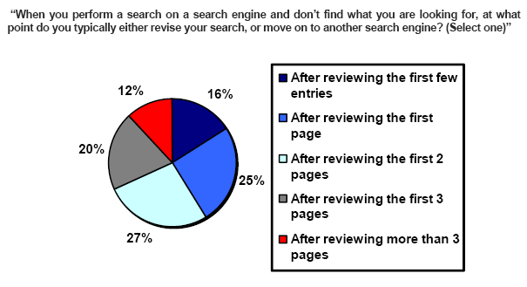
Πόσα αποτελέσματα βλέπουν οι χρήστες
(Source: iprospect.com WhitePaper_2006_SearchEngineUserBehavior.pdf)

Slide 47
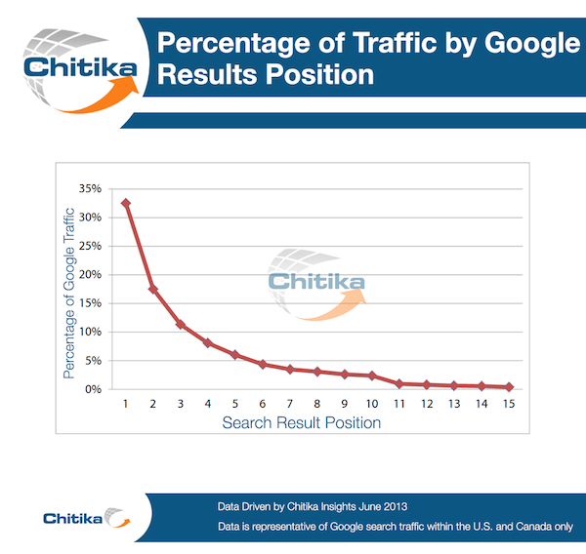

Slide 48
Τι ψάχνουν;
Κεφ. 19.4.1
Δημοφιλή ερωτήματα
http://www.google.com/trends/hottrends
Και ανά χώρα
Τα ερωτήματα ακολουθούν επίσης power law κατανομή

Slide 49
Πως μπορούμε να καταλάβουμε τις προθέσεις (intent) του χρήστη;
Guess user intent independent of context:
  Spell correction
  Precomputed “typing” of queries
Better: Guess user intent based on context:
  Geographic context
  Context of user in this session (e.g., previous query)
  Context provided by personal profile

Slide 50
Γεωγραφικό Περιεχόμενο
Τρεις σχετικές τοποθεσίες
Server (nytimes.com → New York)
Ιστοσελίδα (άρθρο των nytimes.com σχετικά με την Albania)
Χρήστης (βρίσκεται στο Palo Alto)
Εύρεση της τοποθεσίας του χρήστη
  IP address
  Πληροφορία που παρέχει ο χρήστης (πχ, στο user profile)
  Κινητό τηλέφωνο
Geo-tagging: Parse text and identify the coordinates of the geographic entities
Example: East Palo Alto CA → Latitude: 37.47 N, Longitude: 122.14 W
  NLP πρόβλημα

Slide 51
Πληροφορίες για διαχείριση θέσης στο google
https://support.google.com/websearch/answer/179386?p=ws_settings_location&hl=el&visit_id=637575231184863460-3976430011&rd=1

Slide 52
Χρήση context
Πως μπορούμε να χρησιμοποιήσουμε τα συμφραζόμενα (context) για να τροποποιήσουμε τα αποτελέσματα ενός ερωτήματος;
  Result restriction: Αγνοούμε τα ακατάλληλα αποτελέσματα
    Στο χρήστη της google.fr δείξε μόνο .fr αποτελέσματα
  Ranking modulation: χρησιμοποίησε μια γενική διάταξη και επανα-διέταξε τα αποτελέσματα με βάση τα συμφραζόμενα
Personalization/contextualization

Slide 53
Τι άλλο θα δούμε
Κεφ 21
Διαφημίσεις

Slide 54
ΔΙΑΦΗΜΙΣΕΙΣ
Κεφ. 19.3

Slide 55
Διαφημίσεις
Graphical graph banners σε δημοφιλείς ιστοσελίδες (branding)
cost per mil (CPM) model: το κόστος προβολής του banner 1000 φορές (γνωστό και ως impressions)
cost per click (CPC) model: ο αριθμός των clicks στη διαφήμιση (που οδηγεί σε σελίδα από την οποία μπορεί να γίνει μια αγορά)
brand promotion vs transaction-oriented advertising

Slide 56
Ιστορία
Αρχικές μηχανές βασισμένες σε λέξεις κλειδιά γύρω στο 1995-1997
  Altavista, Excite, Infoseek, Inktomi, Lycos
Paid search διάταξη: Goto (μετεξέλιξη σε Overture.com → Yahoo!)
  Το αποτέλεσμα της αναζήτησης εξαρτάται από το πόσο πλήρωσες
  Δημοπρασία (Auction) για λέξεις κλειδιά: η λέξη casino ακριβή!

Slide 57
Διαφημίσεις στο Goto
Ως αποτέλεσμα μια ερώτησης q, η Goto
επιστρέφει τις σελίδες των διαφημιζόμενων που πόνταραν (bid) για το q, σε διάταξη με βάση την προσφορά τους.
Όταν ο χρήστης επέλεγε (clicked) ένα από τα αποτελέσματα, ο αντίστοιχος διαφημιζόμενος πλήρωνε τη Goto
  Αρχικά, η πληρωμή ίση με την προσφορά bid για το q
  Sponsored search or Search advertising

Slide 58
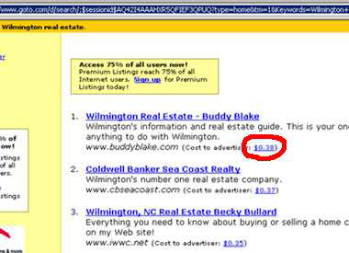
Διαφημίσεις στο Goto

Slide 59
Διαφημίσεις
Συνήθως παρέχονται
pure search results (γνωστά και ως αλγοριθμικά ή organic search αποτελέσματα) ως βασική απάντηση στο ερώτημα του χρήστη,
μαζί με sponsored search results τα οποία παρουσιάζονται ξεχωριστά και διακριτά στα δεξιά των αλγοριθμικών αποτελεσμάτων

Slide 60
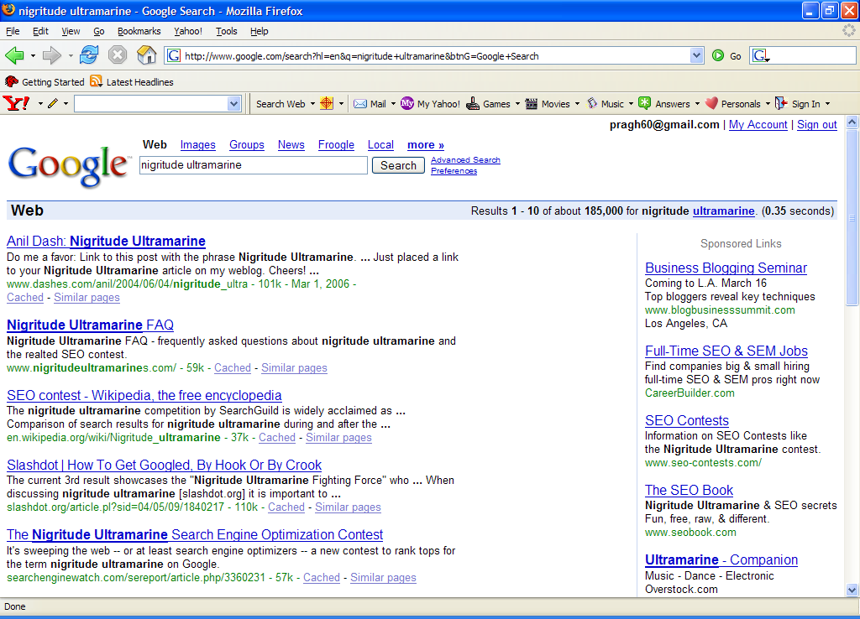
Paid
Search Ads
Algorithmic results.

Slide 61
2016
location

Slide 62
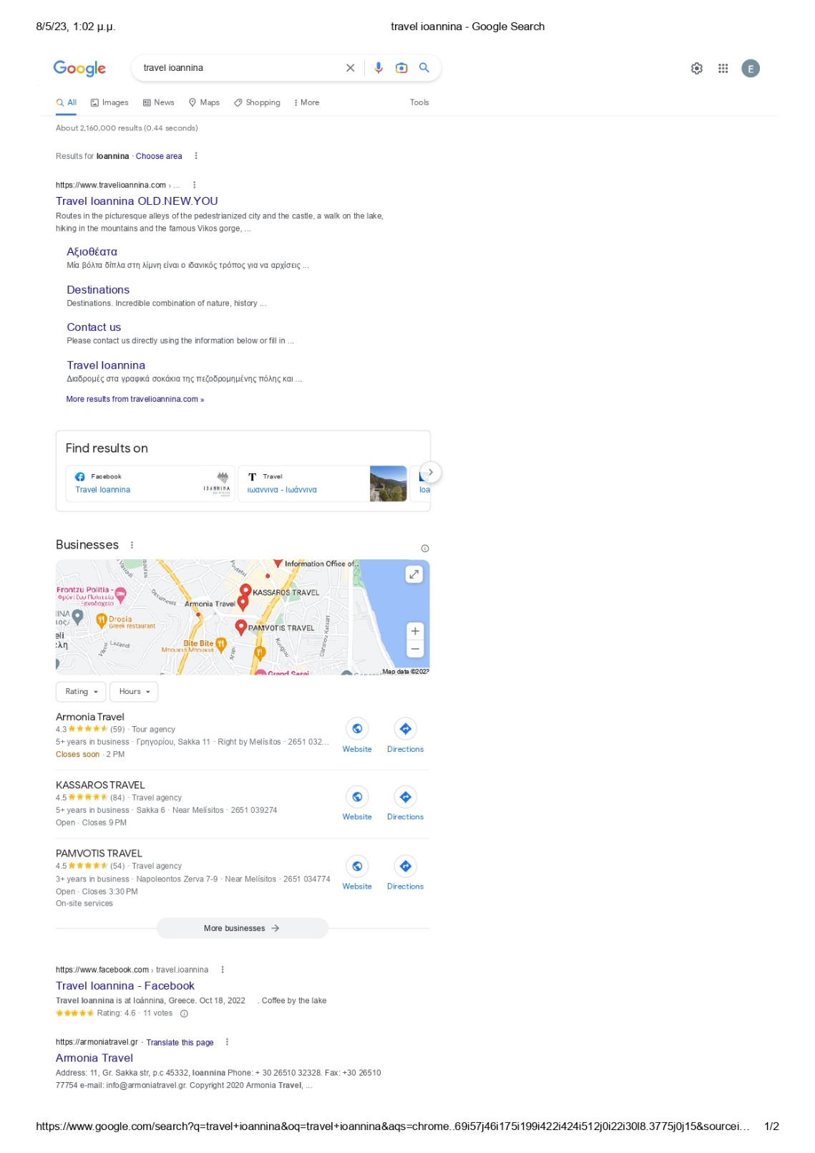
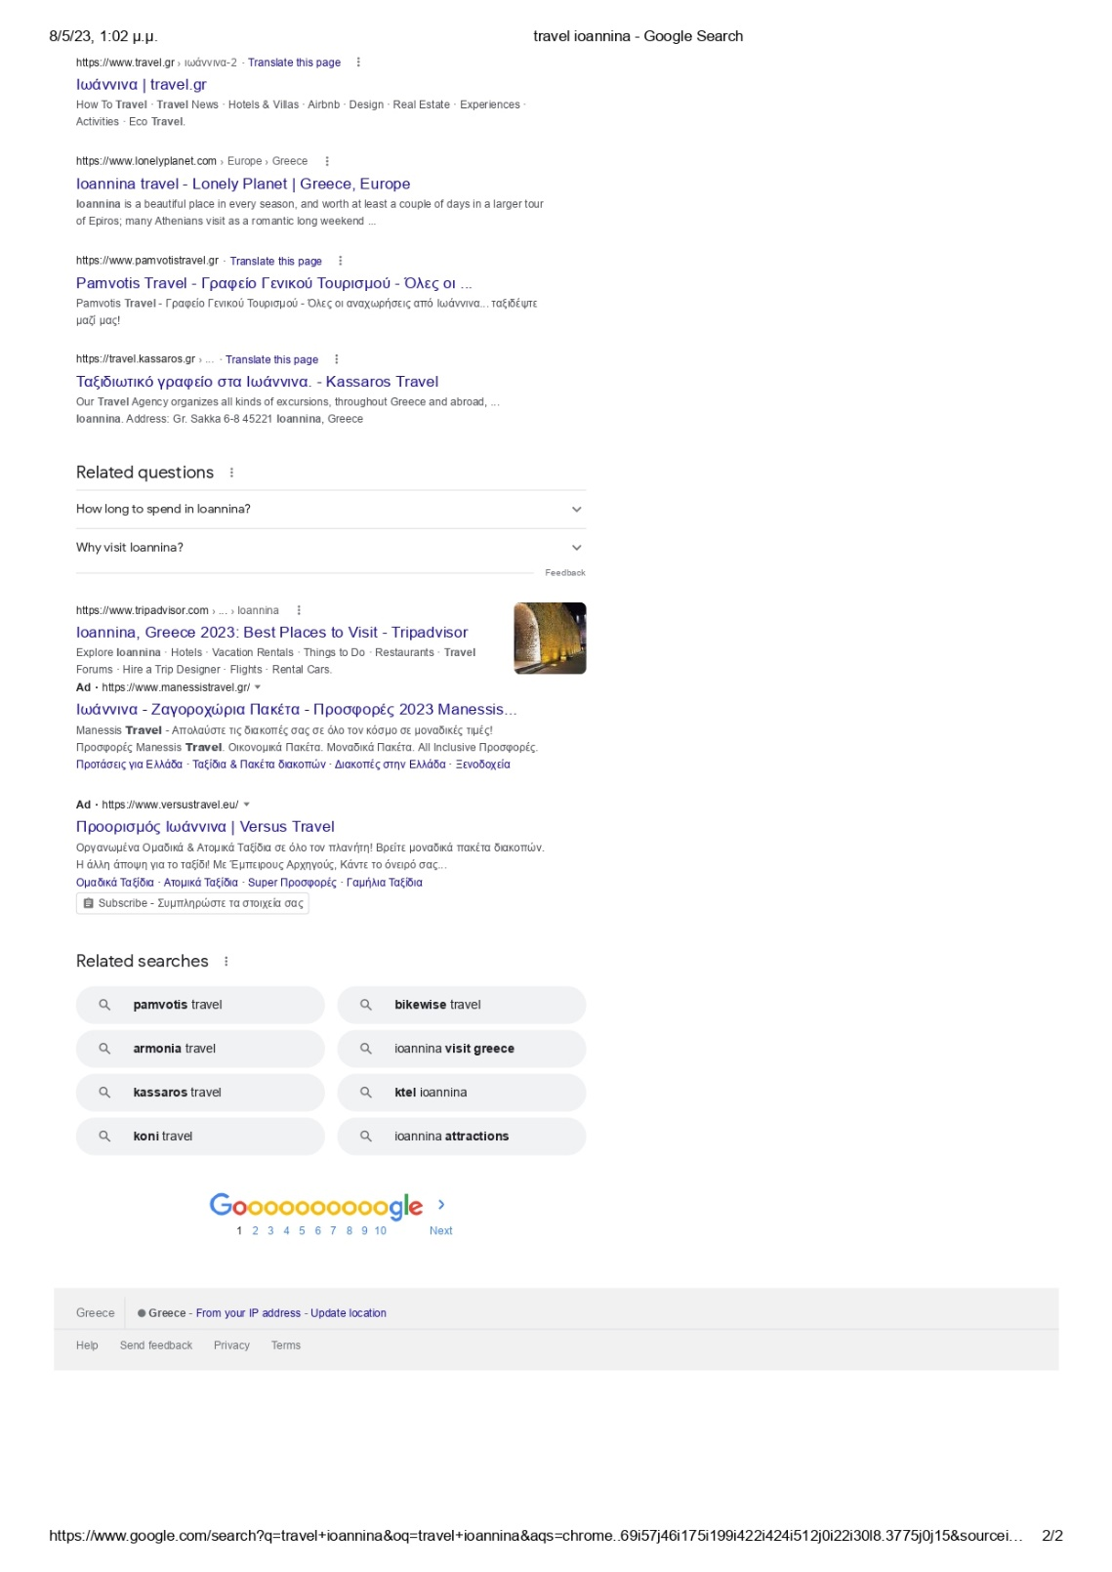

Slide 63
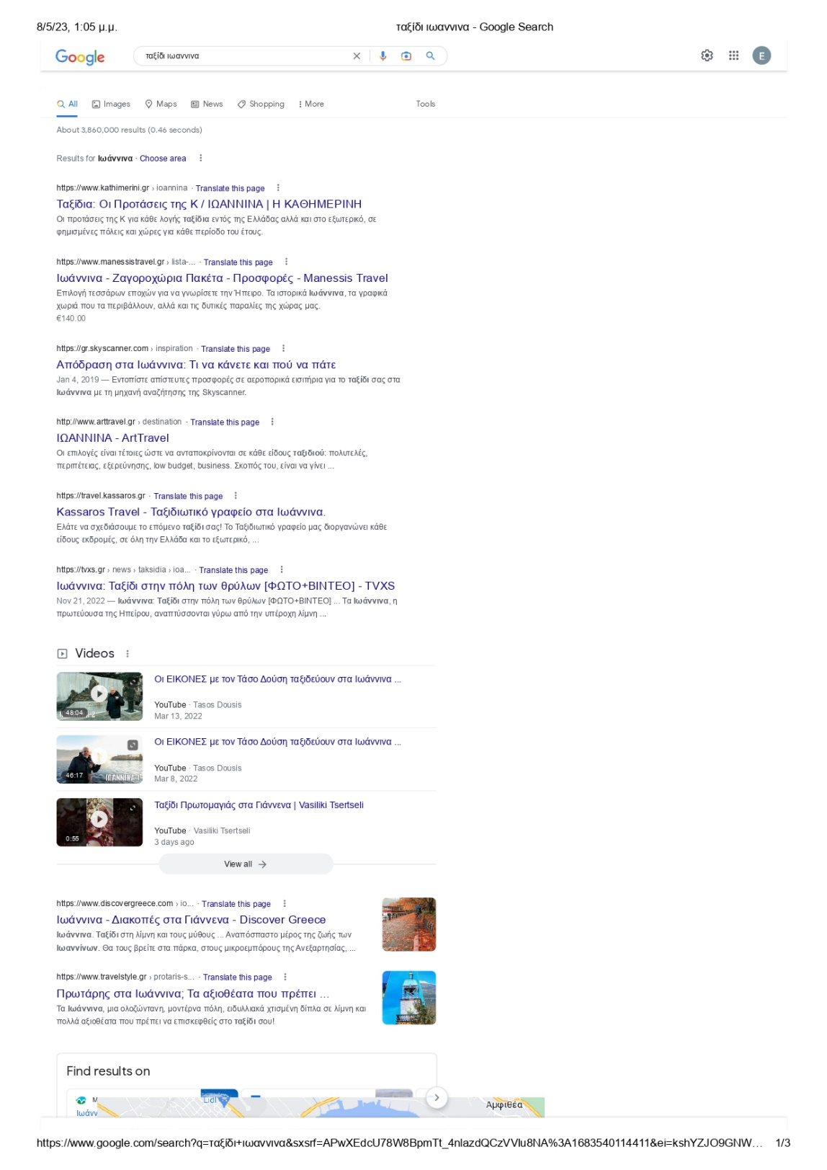
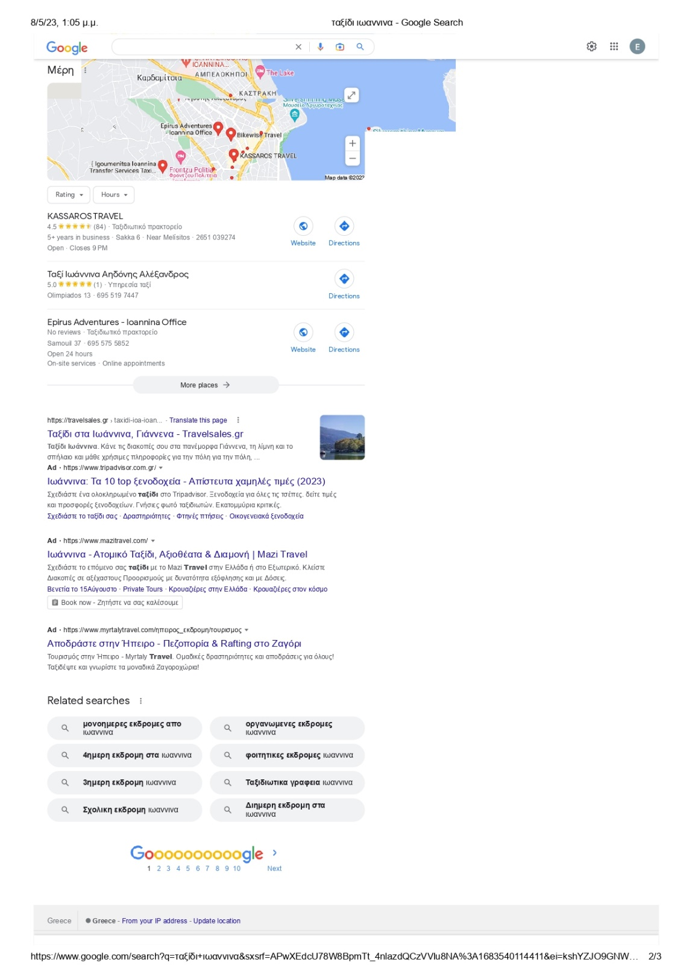

Slide 64
Διαφημίσεις
Search Engine Marketing (SEM)
Κλάδος της διαφήμισης: κατανόηση του πως γίνεται η διάταξη των αποτελεσμάτων και ποιο ποσό της διαφημιστικής καμπάνιας να δοθεί σε ποιες λέξεις και σε ποιες μηχανές
Click spam: clicks σε sponsored search results από μη πραγματικούς χρήστες
πχ, από έναν αντίπαλο διαφημιστή

Slide 65
Διαφημίσεις
Paid inclusion: πληρωμή για να συμπεριληφθεί μια σελίδα στο ευρετήριο της μηχανής αναζήτησης
Διαφορετικές μηχανές ακολουθούν διαφορετικές πολιτικές σχετικά με το αν επιτρέπουν paid inclusion και αν αυτό επηρεάζει τη διάταξη των αποτελεσμάτων της αναζήτησης.
Παρόμοια προβλήματα με τηλεόραση/εφημερίδες

Slide 66
Διάταξη διαφημίσεων
Οι διαφημιστές κάνουν προσφορές για λέξεις κλειδιά σε δημοπρασίες
Ανοικτό σύστημα: Οποιοσδήποτε μπορεί να συμμετάσχει και να κάνει προσφορές
Οι διαφημιστές χρεώνονται μόνο όταν κάποιος επιλέγει (clicks) στη διαφήμισή τους
Σημαντική περιοχή για τις μηχανές αναζήτησης – computational advertising.
  μια μικρή αύξηση της χρέωσης σε κάθε διαφήμιση μπορεί να οδηγήσει σε δις επιπρόσθετο κέρδος

Slide 67
Διάταξη διαφημίσεων
Πως αποφασίζεται μέσω της δημοπρασίας η θέση της διαφήμισης και η τιμή
  Βασίζεται στο second price auction

Slide 68
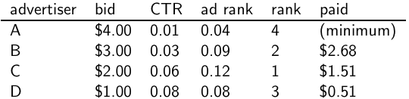
Google’s second price auction
  bid: maximum bid του διαφημιστή για ένα click
  CTR: click-through rate: το ποσοστό των χρηστών που επιλέγουν (click on) μια διαφήμιση όταν η διαφήμιση προβάλλεται
      το CTR είναι μια μέτρηση της συνάφειας
  ad rank: bid × CTR: εξισορρόπηση ανάμεσα (i) σε πόσα χρήματα είναι διατεθειμένος κάποιος διαφημιστής να πληρώσει, και (ii) στο πόσο σχετική είναι η διαφήμιση
  rank: θέση στη διάταξη της δημοπρασίας
  paid: second price auction = price που πληρώνει ο διαφημιστής
    πως υπολογίζεται;
68

Slide 69
Google’s second price auction
  Second price auction: Ο διαφημιστής πληρώνει το μικρότερο ποσό ώστε να διατηρήσει τη θέση του στη δημοπρασία (συν 1 cent).
  price₁ × CTR₁ = bid₂ × CTR₂ (αυτό έχει ως αποτέλεσμα rank₁=rank₂)
  price₁ = bid₂ × CTR₂ / CTR₁
  p₁ = bid₂ × CTR₂/CTR₁ = 3.00 × 0.03/0.06 = 1.50
  p₂ = bid₃ × CTR₃/CTR₂ = 1.00 × 0.08/0.03 = 2.67
  p₃ = bid₄ × CTR₄/CTR₃ = 4.00 × 0.01/0.08 = 0.50
69

Slide 70
Λέξεις κλειδιά με τα μεγαλύτερα bids
από το http://www.cwire.org/highest-paying-search-terms/ (2018)
$69.1 mesothelioma treatment options
$65.9 personal injury lawyer michigan
$62.6 student loans consolidation
$61.4 car accident attorney los angeles
$59.4 online car insurance quotes
$59.4 arizona dui lawyer
$46.4 asbestos cancer
$40.1 home equity line of credit
$39.8 life insurance quotes
$39.2 refinancing
$38.7 equity line of credit
$38.0 lasik eye surgery new york city
$37.0 2nd mortgage
$35.9 free car insurance quote
CPC: cost per click
70

Slide 71
check
https://www.wordstream.com/articles/most-expensive-keywords
Keyword | Cost per Click (CPC)
Insurance | $54.91
Loans | $44.28
Mortgage | $47.12
Attorney | $47.07
Credit | $36.06
Lawyer | $42.51
Donate | $42.02
Degree | $40.61
Hosting | $31.91
Claim | $45.51
Conference Call | $42.05
71

Slide 72
Search ads: A win-win-win?
  Η μηχανή αναζήτησης κερδίζει χρήματα κάθε φορά που κάποιος επιλέγει (clicks) μια διαφήμιση
  Ο χρήστης επιλέγει μια διαφήμιση μόνο αν τον ενδιαφέρει
    Οι μηχανές τιμωρούν μη συναφές ή παραπλανητικό περιεχόμενο
    Ως αποτέλεσμα οι χρήστες συνήθως είναι ικανοποιημένοι από το τι βρίσκουν όταν επιλέγουν μια διαφήμιση
  Ο διαφημιστής βρίσκει νέους πελάτες με ένα αποδοτικό από άποψη κόστους τρόπο.
72

Slide 73
Not a win-win-win: Keyword arbitrage
  Αγόρασε μια λέξη κλειδί στο Google
  Μετά επανα-προώθησε την κυκλοφορία σε κάποιον τρίτο που πληρώνει περισσότερα (ένα φτηνό keyword σε ένα ακριβό)
    E.g., μια σελίδα γεμάτη διαφημίσεις
  Ad spammers keep inventing new tricks.
    The search engines need time to catch up with them.
73

Slide 74
Not a win-win-win: Violation of trademarks
  Example: geico
  During part of 2005: The search term “geico” on Google was bought by competitors.
  Geico lost this case in the United States.
  Louis Vuitton lost similar case in Europe (2010).
  It is potentially misleading to users to trigger an ad off of a trademark if the user can’t buy the product on the site.
74

Slide 75
Google adds options
Ρυθμίσεις διαφημίσεων
https://adssettings.google.com/authenticated
http://www.youronlinechoices.com/gr/

Slide 76
Google search options
Settings: Advanced search
https://www.google.com/advanced_search
https://www.google.com/advanced_image_search
Turn on safe search
Hide private results
History

Slide 77
SERP Layout

Slide 78
ΤΕΛΟΣ (μέρους) 19^{ου}, 20^{ου} Κεφαλαίου
Ερωτήσεις?
Χρησιμοποιήθηκε κάποιο υλικό από:
Pandu Nayak and Prabhakar Raghavan, CS276:Information Retrieval and Web Search (Stanford)
Hinrich Schütze and Christina Lioma, Stuttgart IIR class

